Slide 1
Туймазы районы яҙыусылары
Әҙерләне Кәримова Г.Я.

Slide 4
Тимер Арыҫлан
Кәкребаш ауылында башҡорт әҙәбиәтенең күренекле сатиригы, Бөйөк Ватан һуғышында ҡатнашҡан Тимер Арыҫлан тыуып үҫкән.

Slide 5
Тимер Арыҫлан 1ҫәрҙәре -
Ши7ыр8ар 31м поэмалар, юмористик 31м сатирик хик1й1л1р:
“Башҡортостан егете”
“Тау ҡыҙы”
“Алтын шишмә”
“Уның бәхете”
“Хөкөм” 3.б.
Йыйынтыҡтары:
“Беҙҙең йәшлек”
“Окоптар төб2нән”
“Ҡунаҡ булып кил, әсәй”
“Ҡоҙалар, ҡоҙасалар”

Slide 6
Муса Сиражи
Төпкилде ауылында күренекле шағир һәм публицист Муса Сиражи донъяға килгән.
Ул әле лә иҫән-һау, Илеш районының Үрге Йәркәй ауылында йәшәй һәм ижад итә.

Slide 7
Башҡортостандың һәм Рәсәйҙең атҡаҙанған мәҙәниәт хеҙмәткәре Муса Сиражи
Йыйынтыҡтары:
“Осрашыу”
“ Шаңдау”
“Ватан тойғоһо”
“Ҡояшлы таң”
“Ағиҙелем-моңдашым”
Жанрҙар:
Шиғыр
Очерк
Нәҫер
Поэма
Мәҡәлә

Slide 8
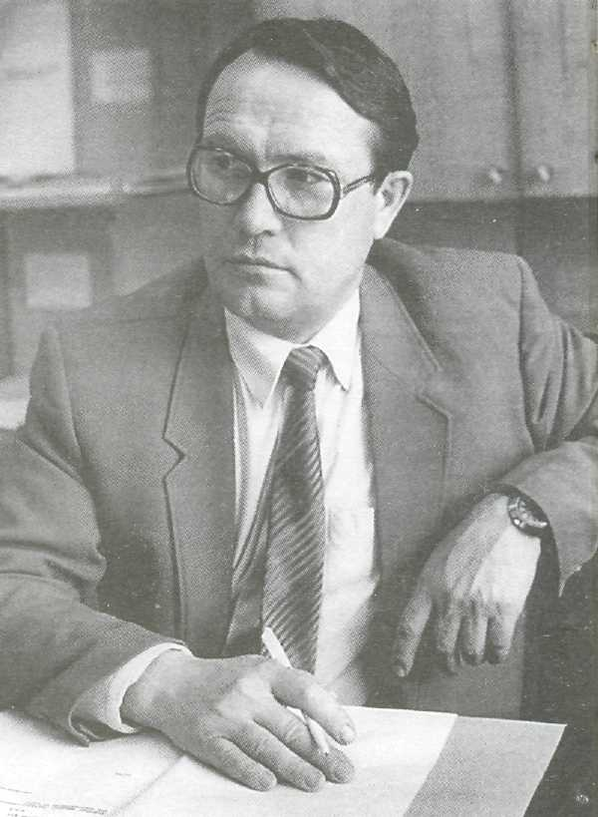
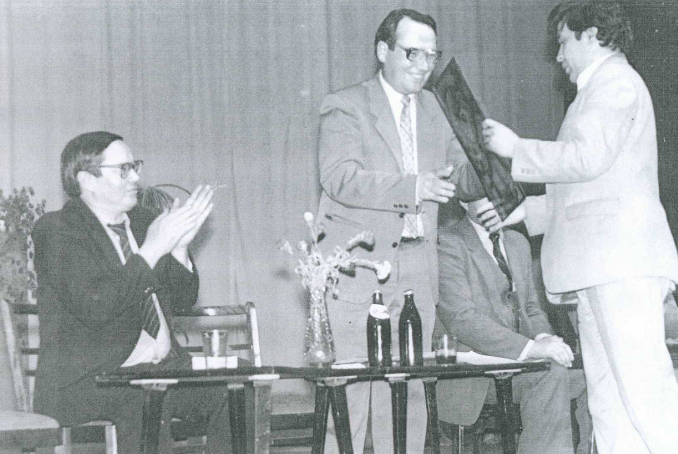
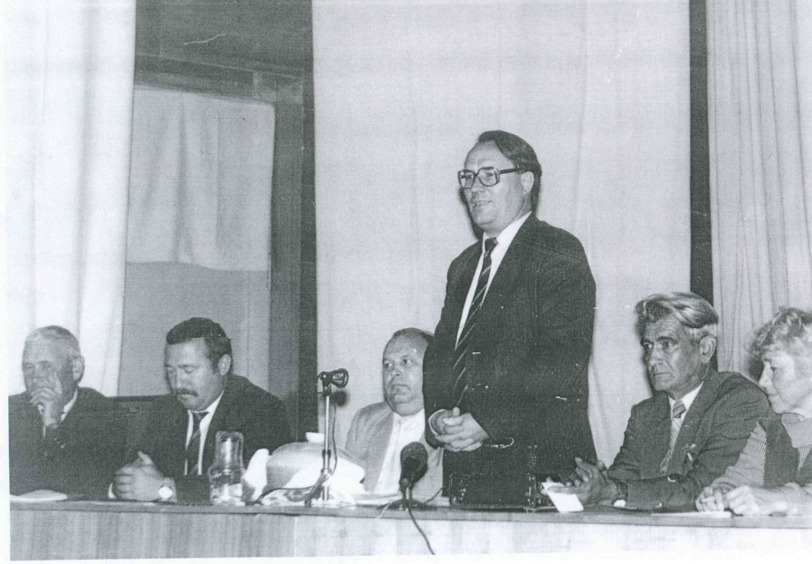

Slide 9
Наил Ҡотдосов
Йәрмөхәмәт
ауылында я8ыусы
Наил Ҡотдосов тыуып 941.

Slide 10
Ғалим, ауыл хужалығы фәндәре докторы, Башҡорт аграр университеты профессоры, атҡаҙанған фән эшмәкәре Наил Ҡотдосов
Вазифалары:
Зоотехник
район комсомол комитетының беренсе секретары
Партия райкомының инструкторы
Ауыл хужалығы идаралығының яуаплы хеҙмәткәре
Яҙыусы
“Әҫәрҙәре:
“Егет һүҙе”
”Оло юл башы”
“Йәй уртаһы”
“Ғиндулла ҡарт”
“Әсәйемдең тыуған көнө”
“Матрос Фәйзи”

Slide 11
Әсғәт Мирзаһитов
Ә. Мирзаһитов Туймазы районы Бикм1т ауылында тыуып 94к1н. Ул – егерменән ашыу драма әҫәрҙәре авторы. Ул оҙаҡ йылдар «Ағиҙел» журналының баш редакторы, Яҙыусылар берлеге идараһы рәйесе булып эшл1й

Slide 12
Күренекле драматург, йәмәғәт эшмәкәре Әсғәт Мирзаһитов
Әҫәрҙәре, драмалары:
“Утлы өйөрмә”
“Бәхтегәрәй”
“Әсәйемдең сал сәстәре”
“Ауыл күренештәре”
“Күршеләр”
“Гөл баҡсаһы”
“Әсәләр көтәләр улдарын”
Наградалары:
Башҡорт АССР-ы Юғары Советы депутаты һәм Рәйесе булып һайланды
Ғәлимов Сәләм һәм Башҡортостандың Салауат Юлаев исемендәге премияларына лайыҡ булды
Ике тапҡыр Хеҙмәт Ҡыҙыл Байраҡ, Халыҡтар дуҫлығы ордендары менән наградланды

Slide 13
Камил Йыһаншин

Slide 14
Суфиан Сафуанов
Бикм1т ауылында 181би1т ғилеме белгесе, тәнҡитсе, яҙыусы, филология фәндәре кандидаты, профессор Суфиян Сафуанов тыуып 94к1н.

Slide 15
Башҡортостандың атҡаҙанған фән эшмәкәре Суфиян Сафуанов
Кемдәрҙе өйрәнгән:
А.Карнай, И. Насыри,
Ғ.Туҡай, Ә.Бикчәнтәев,
Ғ.Хәйри, Ф. Әмирхан,
Ғ. Ибраһимов,
С. Рәмиев,
Һ. Таҡташ,
М. Йәлил,
Ф. Кәрим,
И. Юзеев
Хеҙмәттәре:
“Али Карнай.Тормош һәм ижад юлы”
“Йыр сафта ҡала”
“Башҡорт совет әҙәбиәте тарихы”
“Сәләм һиңә,Башҡортостан”
“Дуҫлыҡ,туғанлыҡ сәхифәләре”
“Хаҡлыҡ әҙәбиәте.Дуҫлыҡ әҙәбиәте” һ.б.

Slide 16
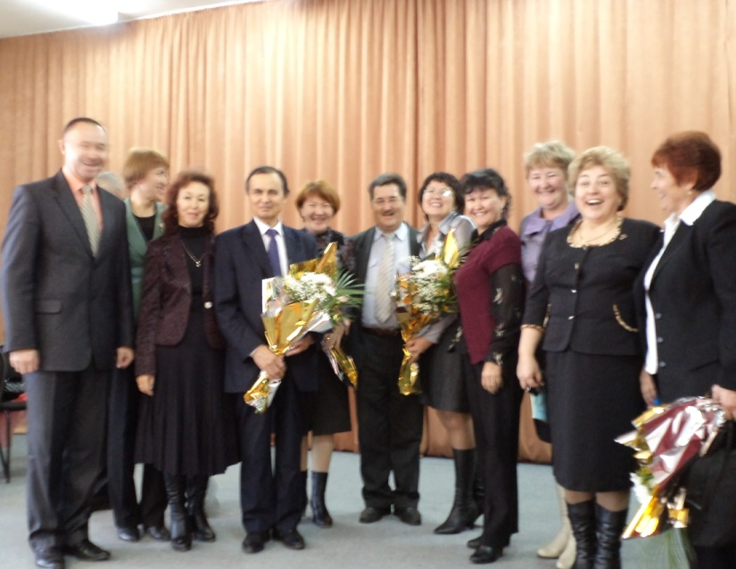
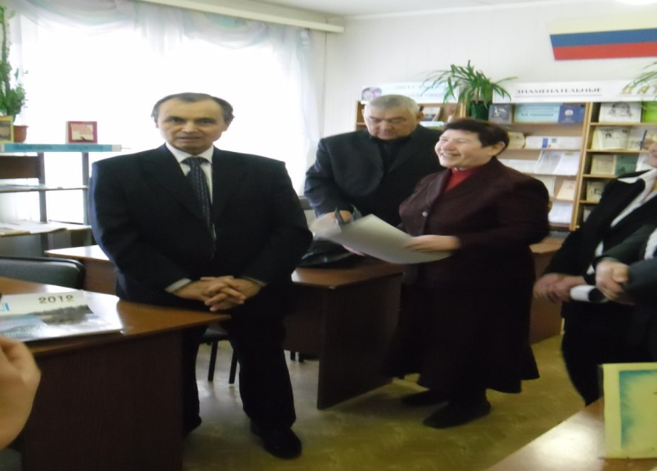
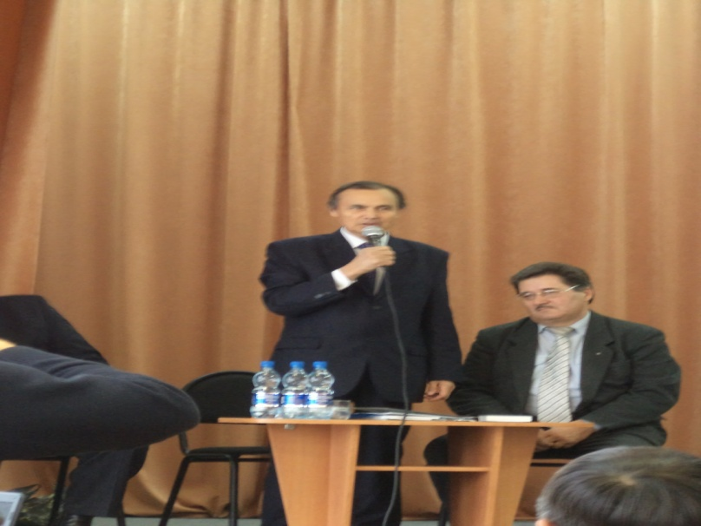

Slide 17
Белемебе88е тикшер1йек
Й1рм2х1м1т ауылында кем тыуып 94к1н?
Билд1ле баш6орт драматургы.
№у7ышта 6атнаш6ан ша7ир,офицер.
Т1н6итсе, баш6орт 31м татар я8ыусыларыны5 ижадын 2йр1нг1н.
Бикм1т ауылында кем тыу7ан?
Кем Илеш районында й1ш1й?

